Slide 1
Ткани растений
6 класс

Slide 2
ТКАНЬ
группы клеток
сходных по строению и функциям
имеющих общее происхождение

Slide 3
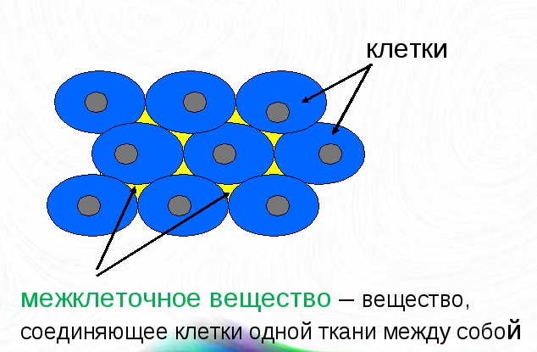

Slide 4
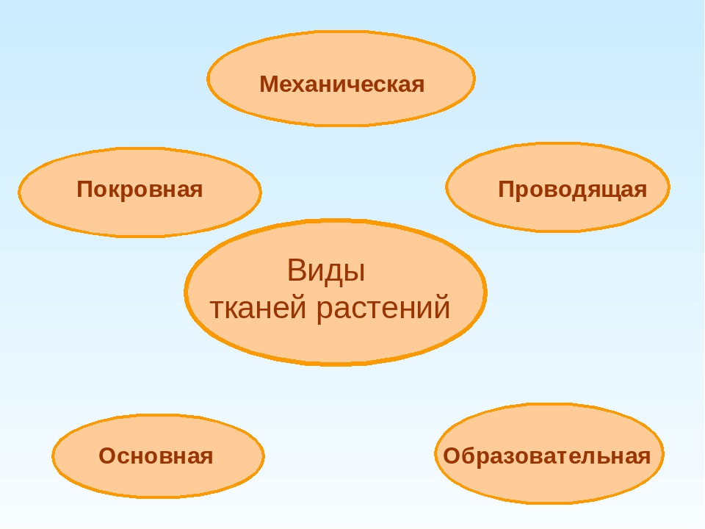

Slide 5
ТКАНЬ
Где находится?
Как устроена?
Какие функции выполняет?

Slide 6
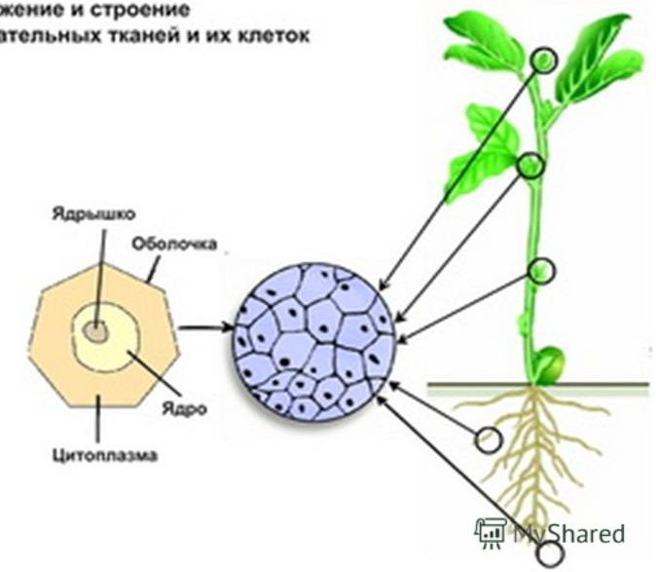
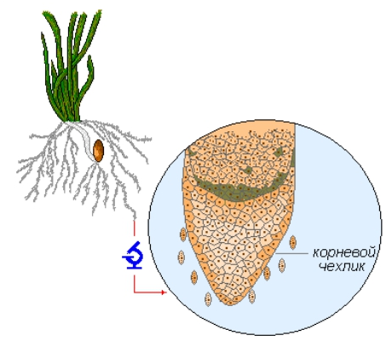
Образовательные ткани

Slide 7
Основные ткани
Фотосинтезирующая
Запасающая
Воздухоносная

Slide 8
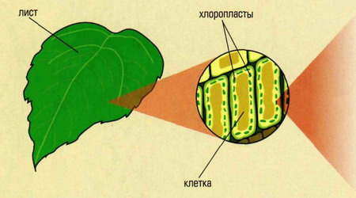
Основные ткани
Фотосинтезирующая
Запасающая
Воздухоносная

Slide 9
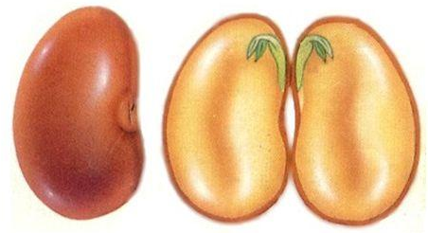
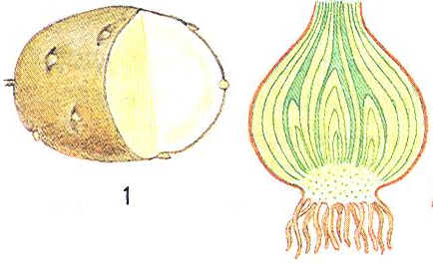
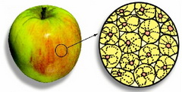
Основные ткани
Фотосинтезирующая
Запасающая
Воздухоносная

Slide 10
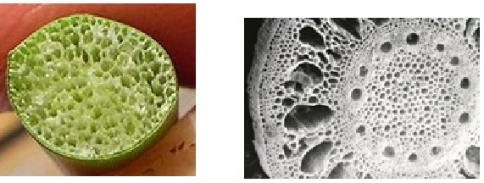
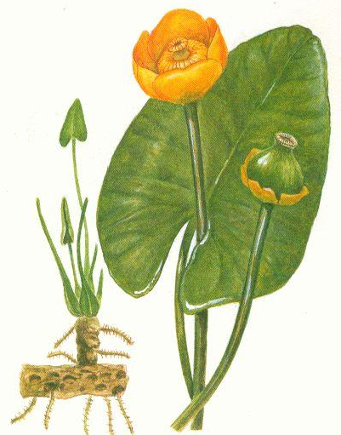
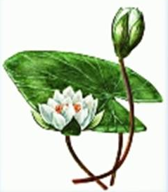
Основные ткани
Фотосинтезирующая
Запасающая
Воздухоносная

Slide 11
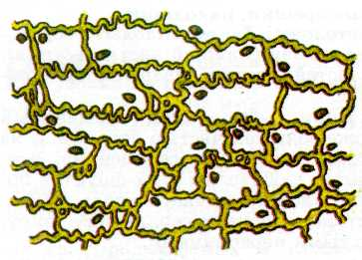
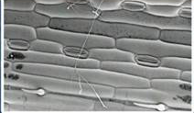
Покровные ткани

Slide 12
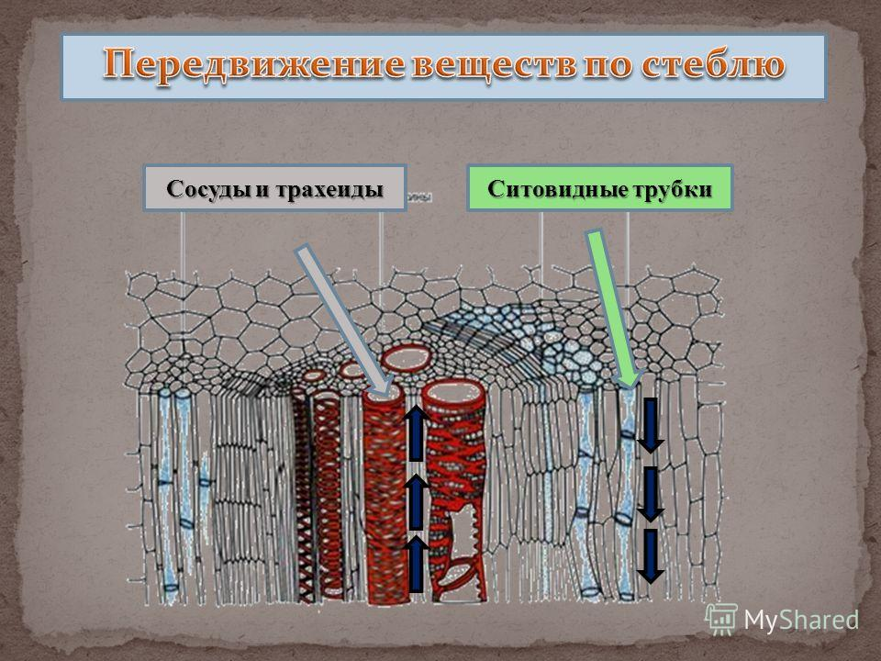
Проводящие ткани
Древесина
Восходящий ток
Луб
Нисходящий ток

Slide 13
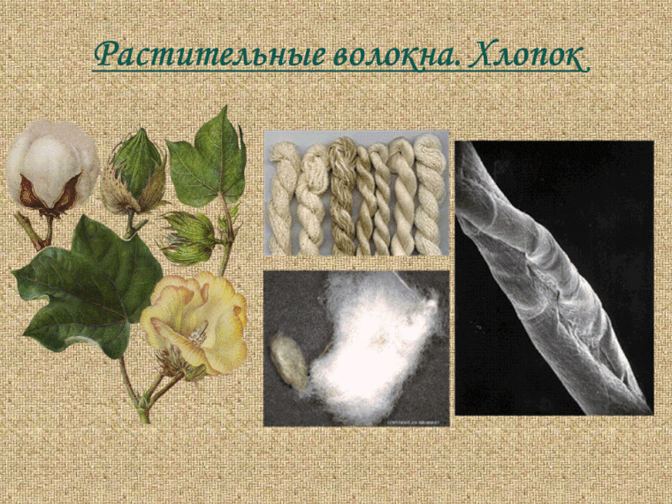
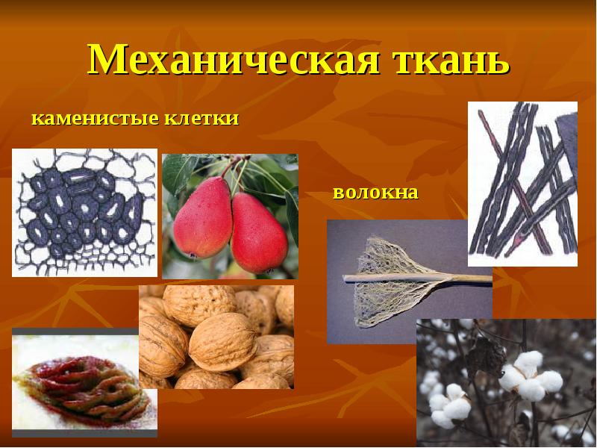
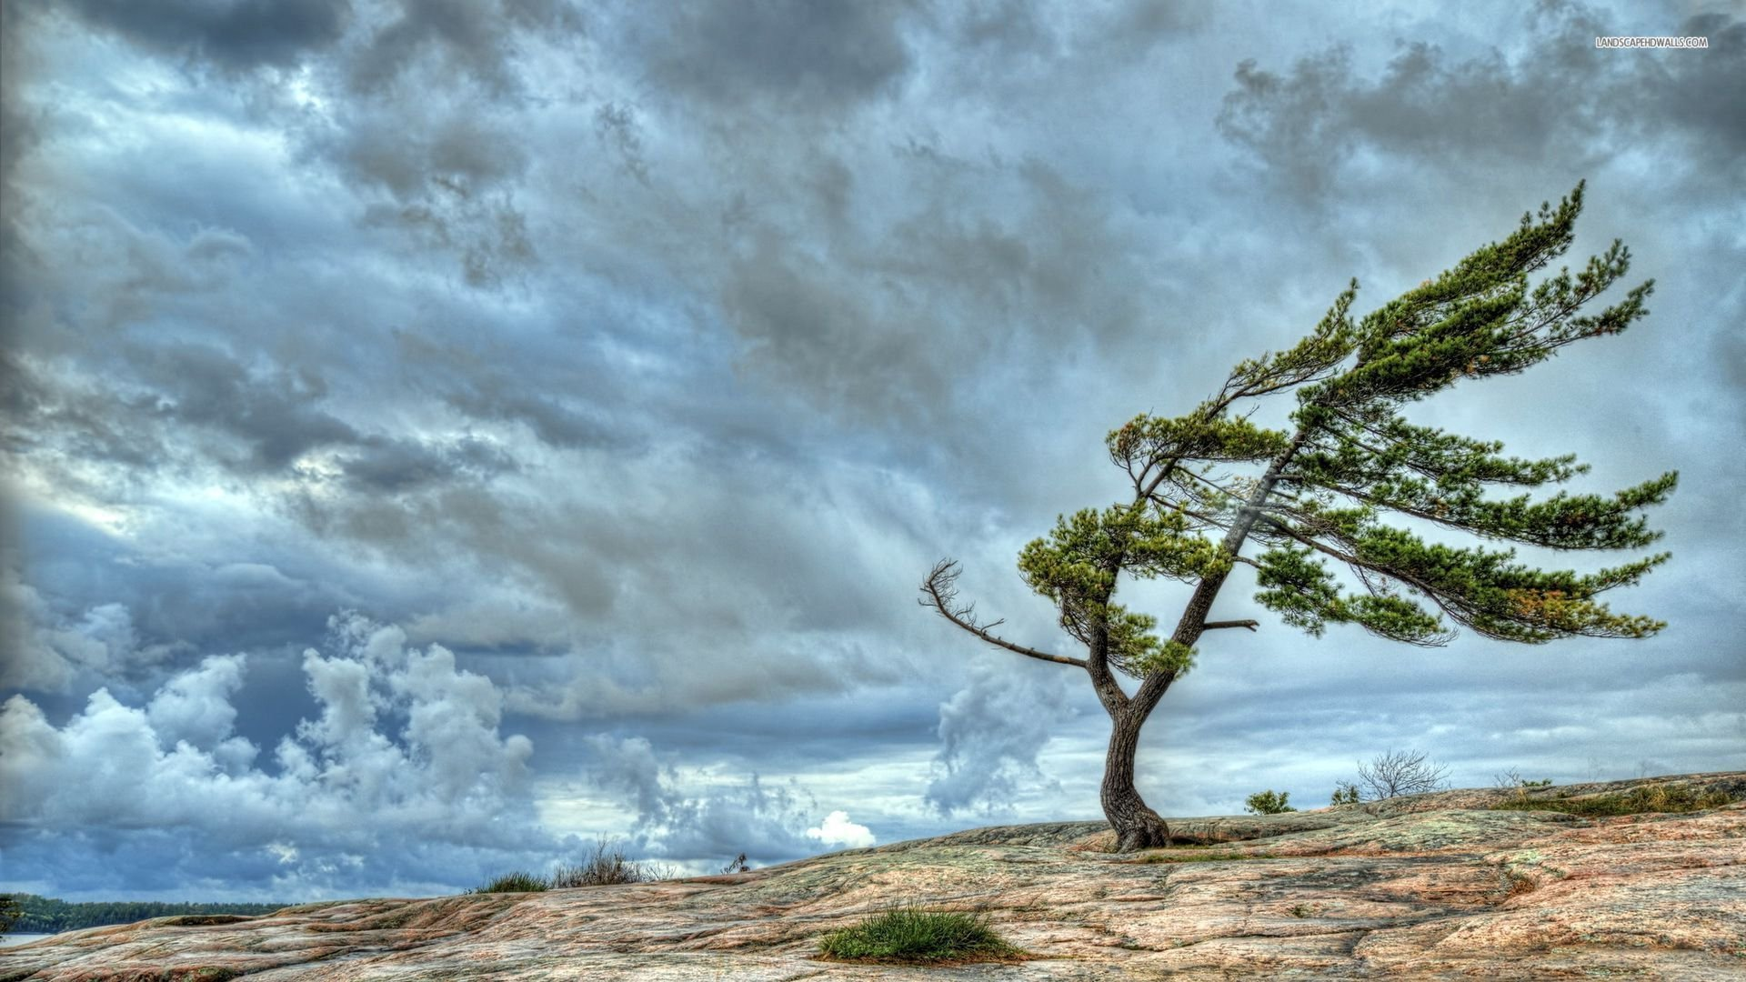
Механические ткани

Slide 14
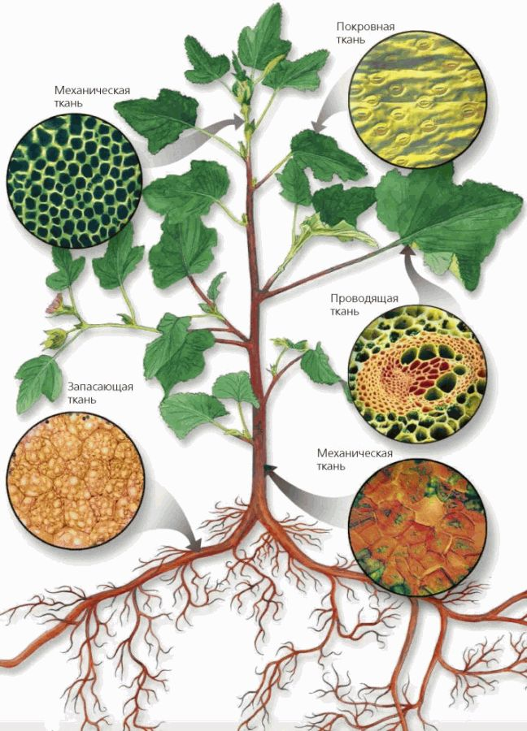
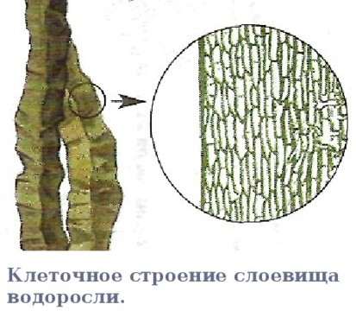
У всех ли растений встречаются разнообразные ткани?
ЭВОЛЮЦИЯ

Slide 15
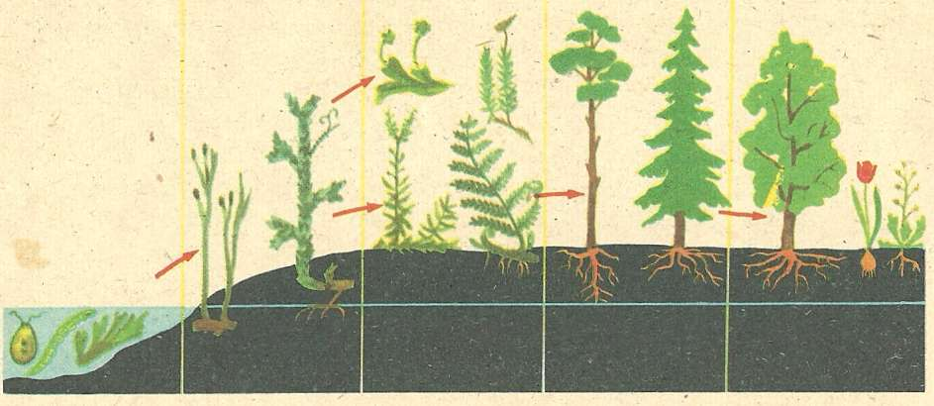
ЭВОЛЮЦИЯ
Появление различных тканей связано с выходом растений на сушу

Slide 16
Растение – целостный организм

